Slide 1
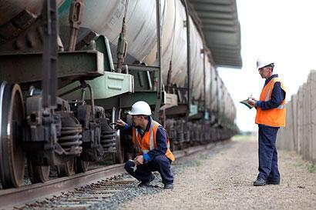
Тема 1.2 Основы организации и нормирования труда

Slide 2
Вопросы:
Основные задачи и принципы организации труда, ее особенности на железнодорожном транспорте.
Понятие о рабочем времени.
Классификация затрат рабочего времени.
Методы исследования и нормирования труда.
Методы нормирования труда: опытно-статистический и аналитический (исследовательский и расчетный).
Основные виды норм затрат труда.
Нормативы затрат труда.

Slide 3
Организация труда
Организация труда - это приведение трудовой деятельности людей в определенную систему.
Различают:
Общественную организацию труда;
Организация труда на определенном рабочем месте.

Slide 4
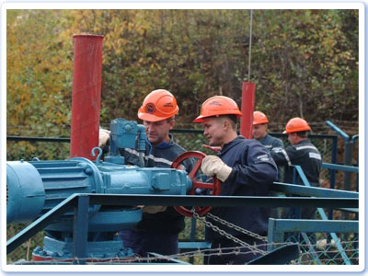
Основные задачи и принципы организации труда, ее особенности на железнодорожном транспорте.
На организацию труда железнодорожников оказывают влияние особенности организации производственного процесса на железнодорожном транспорте:
непрерывность перевозочной работы;
территориальная разобщенность работников;
работа значительной части железнодорожников имеет разъездной характер.

Slide 5
Наиболее распространенная форма организации труда на железнодорожном транспорте - по графикам.
Труд значительной группы работников направлен на обеспечение бесперебойного движения поездов, которое регламентируется графиком движения поездов и расписанием.
На основе графиков и расписания движения поездов разрабатывают графики работы локомотивных бригад, проводников пассажирских вагонов.
Графиком определяется время работы и отдыха железнодорожников, а в ряде случаев - и содержание работы.
Неукоснительное соблюдение графиков работы является важнейшим требованием правильной организации труда на предприятиях, связанных с организацией перевозочного процесса.

Slide 6
Бригадная форма организации труда.
В структурных подразделениях железнодорожной компании широкое распространение получила бригадная форма организации труда.
Бригады нашли свое применение при эксплуатации локомотивов (локомотивные бригады), а также при ремонте подвижного состава (при этом создаются бригады из рабочих разных профессии и специализированные бригады, состоящие из рабочих одной или нескольких родственных профессий).
Организуются бригады в путевом хозяйстве, в механизированных дистанциях, погрузочно-разгрузочных работ и в других структурных подразделе- ниях, организующих перевозочную деятельность.

Slide 7
Организация труда на предприятии
– это система производственных взаимосвязей работников со средствами производства и друг с другом, образующая определенный порядок трудового процесса, который складывается из разделения труда и его кооперации между работниками, организации рабочих мест и организации их обслуживания рациональных приемов и методов труда и который обеспечивается подбором, подготовкой, переподготовкой и повышением квалификации кадров, созданием безопасных и здоровых условий труда, а также воспитанием дисциплины труда.

Slide 8
Организация труда направлена на решение взаимосвязанных групп задач:
экономических (экономия ресурсов, повышение качества продукции, рост результативности производства);
психофизиологических (сохранение в процессе труда здоровья и устойчивой работоспособности человека, обеспечение содержательности труда);
социальных (повышение привлекательности труда).

Slide 9
Понятие о рабочем времени.
Рабочее время - это установленное законом (или на его основе) время, в течение которого работник в соответствии с правилами внутреннего трудового распорядка, трудовым договором, должностной инструкцией должен выполнять свои обязанности, трудовые функции.

Slide 10
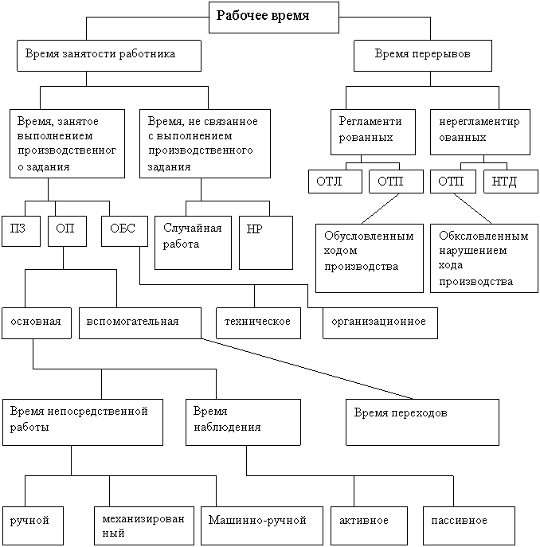
Р
П
Продуктивное время РЗ
Непродуктивное время НЗ
Регламентированные
Нерегламентированные
Потл
ПР
ПНТ
ПНД
ОБ
СР

Slide 11
Методы нормирования труда.
Под методом нормирования труда понимается способ исследования и проектирования трудового процесса для установления норм затрат труда. Различают два основных вида методов нормирования затрат рабочего времени:
суммарные
аналитические. .

Slide 12
Суммарные методы
Опытный метод,
Опытно-статистический метод,
Метод сравнения.
Они предполагают установление норм времени на операцию в целом (суммарно), а не на ее составные элементы. Трудовой процесс, как правило, не анализируется, рациональность выполнения приемов и затраты времени на их выполнение не изучаются. Определение нормы основано на использовании данных оперативного и статистического учета фактических затрат рабочего времени и опыта нормировщиков.

Slide 13
Аналитические методы
исследовательский,
расчетный,
математико-статистический метод
Эти методы предполагают анализ конкретного трудового процесса, разделение его на элементы, проектирование рациональных режимов работы оборудования и приемов труда рабочих, определение норм по элементам трудового процесса с учетом специфики конкретных рабочих мест и производственных подразделений, установление нормы на операцию.

Slide 14
При исследовательском методе норма труда определяется на основе исследования затрат рабочего времени, необходимых для выполнения трудовой операции, путем проведения хронометражных наблюдений.
При расчетном методе установление трудовых норм производится на основе заранее разработанных нормативов времени и нормативов режимов работы оборудования.
Математико-статистический метод предполагает установление статистических зависимостей норм времени от факторов, влияющих на трудоемкость нормируемых работ

Slide 15
Методы исследования труда
Существует несколько основных методов нормирования труда:
Хронометраж
Фотография рабочего времени
Метод моментных наблюдений
Фотохронометраж и др.

Slide 16
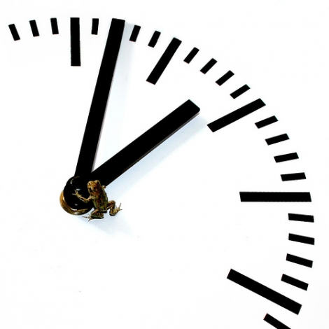
Хронометраж
Хронометраж — метод изучения трудовых операций путем наблюдения и измерения затрат на выполнение отдельных элементов, повторяющихся при изготовлении каждой единицы продукции. Наблюдения и замеры затрат труда заносятся в специальную карту. Число наблюдений может быть от 6 до 80, что повышает объективность исследования.

Slide 17
Фотография рабочего времени
Фотография рабочего времени — метод изучения затрат рабочего времени путем наблюдения и измерения всех без исключения затрат труда на протяжении полного рабочего дня или определенной его части. Может проводиться самим работником (самофотография) или нормировщиком.
Различают фотографии: 1. индивидуальную, т. е. одного работника; 2. маршрутную, когда ведется наблюдение за группой работников, занятых на разных участках; 3. бригадную; 4. групповую; 5. многостаночников. Наблюдения и замеры, сделанные во время фотографии рабочего времени, заносятся на фотокарту текстом, с помощью индексов или путем построения линий на графике.

Slide 18
Метод моментных наблюдений
Метод моментных наблюдений — статический способ получения средних данных о фактической загруженности рабочих и оборудования. Наблюдения осуществляются нормировщиком, который обходит работников по определенному маршруту и фиксирует на бумаге, что в момент обхода делает рабочий. Эффективность метода зависит от числа наблюдений.

Slide 19
Виды норм
Норма
времени
Норма
выработки
Норма
времени обслуживания
Норма
обслуживания
Норма
численности

Slide 20
Понятие и классификация норм и нормативов
Под нормой понимается количество времени, необходимого для выполнения определенного объема работ.
Нормативы— это исходные величины, используемые для расчета продолжительности выполнения отдельных элементов работы при конкретных организационно технических условиях производства. Объектами разработки нормативов времени являются элементы трудового и технологического процессов, а также виды (категории) затрат рабочего времени.
Норма выработки — это количество единиц продукции, которое должно быть изготовлено одним или несколькими работниками за данный отрезок времени (час, смену).
Норма обслуживания — это необходимое количество объектов (рабочих мест, единиц производственной площади и других производственных станков), закрепленных для обслуживания за одним или несколькими работниками в единицу времени.
Норма времени — это необходимые затраты времени одного работника или бригады (звена) на выполнение единицы работы (продукции). Она измеряется в человеко-минутах (человеко-часах).

Slide 21
Понятие и классификация норм и нормативов
Норма времени обслуживания — это затраты времени на обслуживание одного объекта (станка, клиента, посетителя и т.д.)
Норма численности — это установленная численность работников определенного профессионально-квалификационного состава, необходимая для выполнения конкретных производственных, управленческих функций или объемов работ в определенных организационно-технических условиях. По нормам численности определяются затраты труда по профессиям, специальностям, группам или видам работ, отдельным функциям, в целом по предприятию или цеху, их структурным подразделениям.

Slide 22
Нормативы по труду — это регламентированные значения (величины) затрат труда (времени) на выполнение отдельных элементов (комплексов) работ, обслуживание единицы оборудования, рабочего места, бригады, структурного подразделения и т.д., а также численности работников, необходимых для выполнения производственных, управленческих функций или объема работ, принятого за единицу измерения, в зависимости от конкретных организационно-технических условий и факторов производства. К нормативам по труду относятся также нормативы режимов работы технических средств, оборудования, по которым устанавливаются оптимальные режимы протекания процесса и определяется основное (технологическое) машинное и машинно-ручное время.

Slide 23
Домашнее задание:
Читать эл.учебник тема: Основы организации и нормирования труда.
Схема «Рабочее время», методы нормирования, виды норм знать наизусть.

